Slide 1




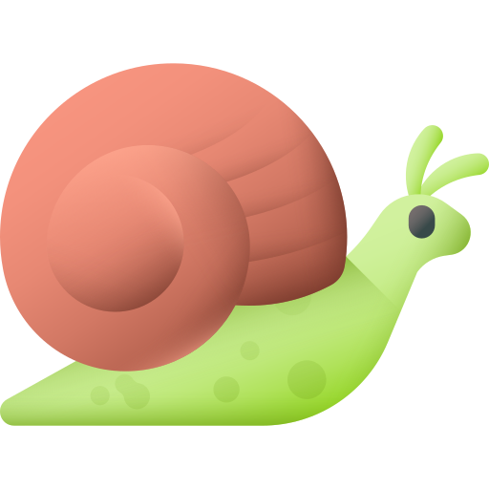

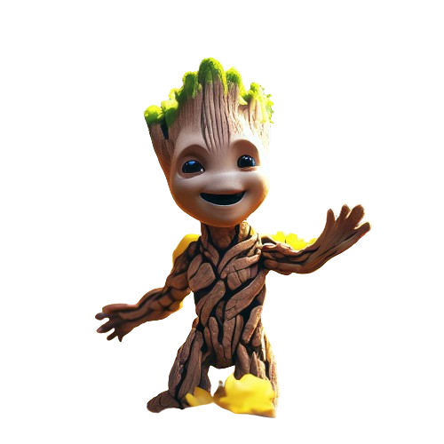















Що сховав Грут? Називай, що сховано, та натискай на предмет, щоб дізнатися, чи правильно вгадав.

